Slide 1
PERTEMUAN KE-6
SISTIM KOORDINAT
KOORDINAT KARTESIUS
RUANG BERDIMENSI-2

Slide 2
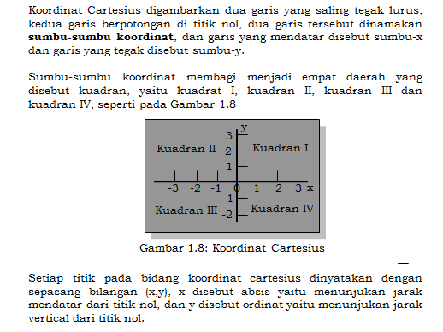
Sistem Koordinat
Kartesius

Slide 3
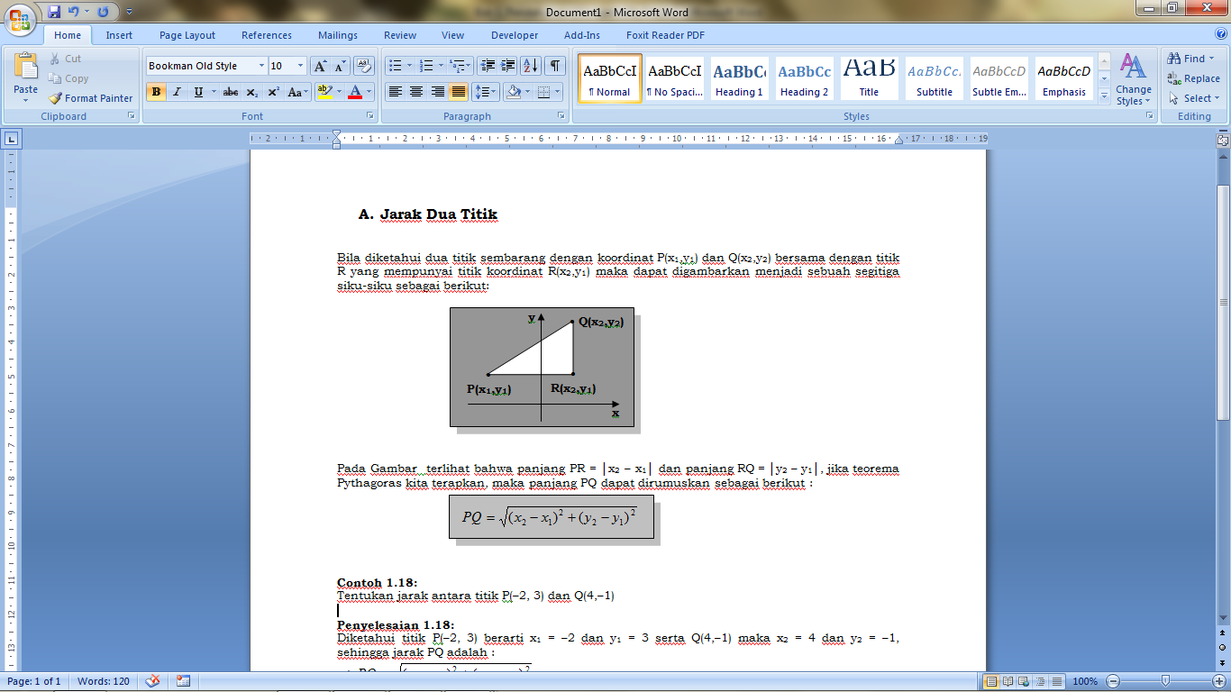

Slide 4
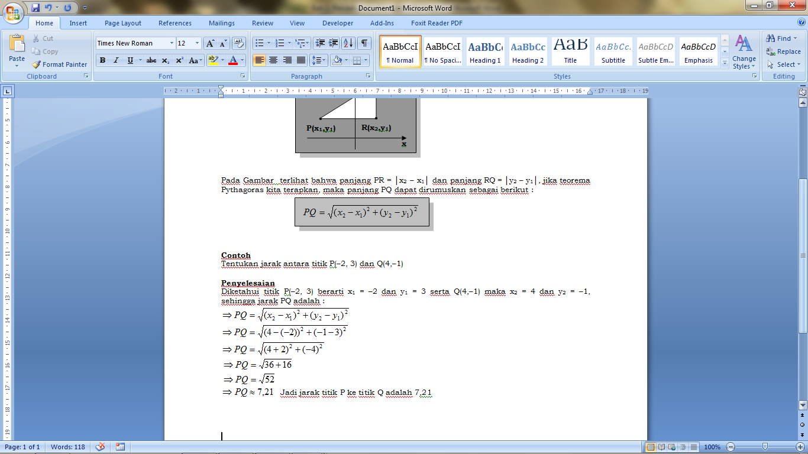

Slide 5
B. Koordinat Titik Tengah
RUMUS MENCARI KOORDINAT TITIK TENGAH
Jika titik A(x₁, y₁) dan titik B(x₂,y₂) dan jika titik T adalah tengah2 nya AB maka koordinat titik T adalah ( x_{t} , y_{t} ) dimana
X_{t} = ( x₁+x₂ )/2 dan y_{t} = ( y₁ + y₂ )/2
Contoh diketahui titik A(4,3) dan B(6,1) jika titik C berada ditengah tengah AB tentukan koordinat titik C tersebut
Jawab : Xt = (4+6)/2 = 5 , Yt = (3+1)/2=2
Jadi koordinat titik C = (5,2)

Slide 6
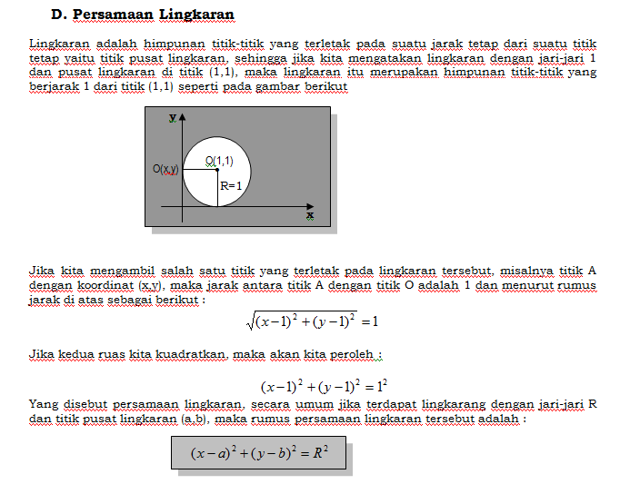

Slide 7
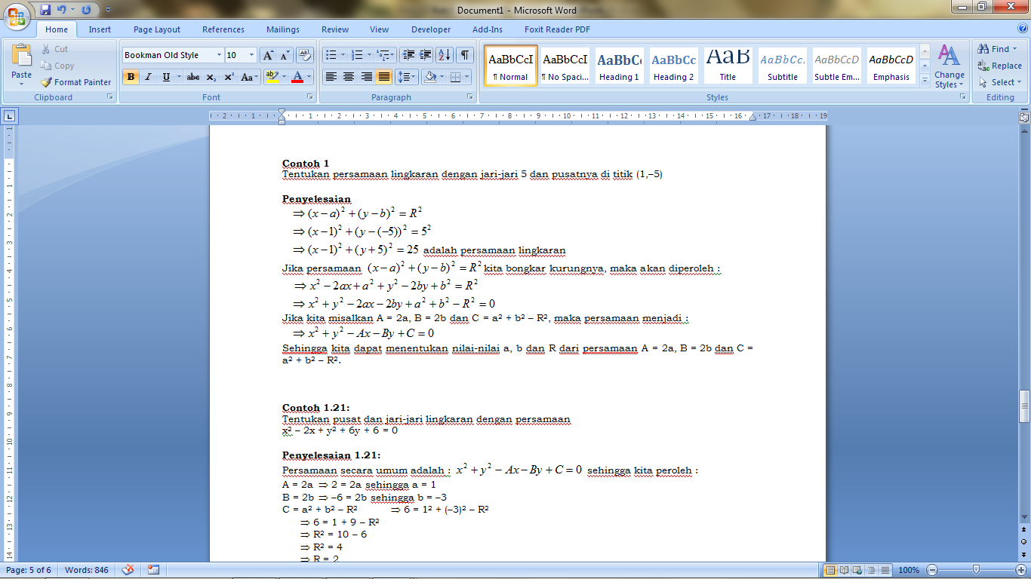

Slide 8
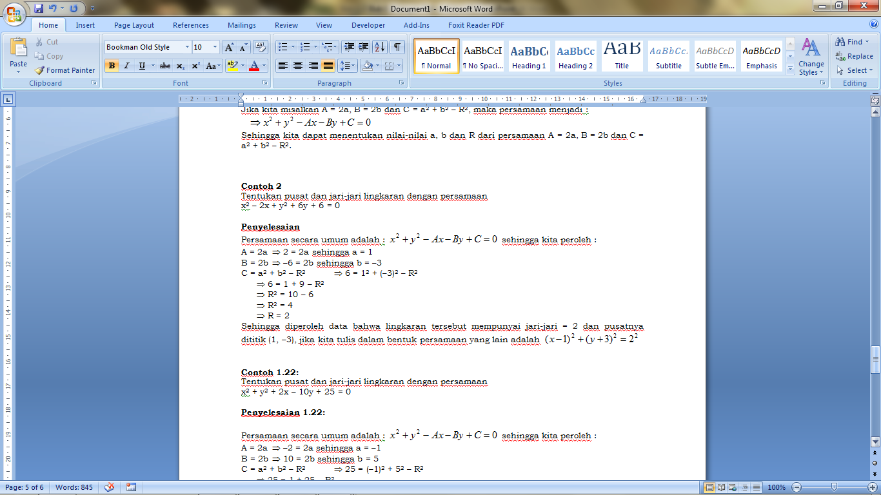

Slide 9
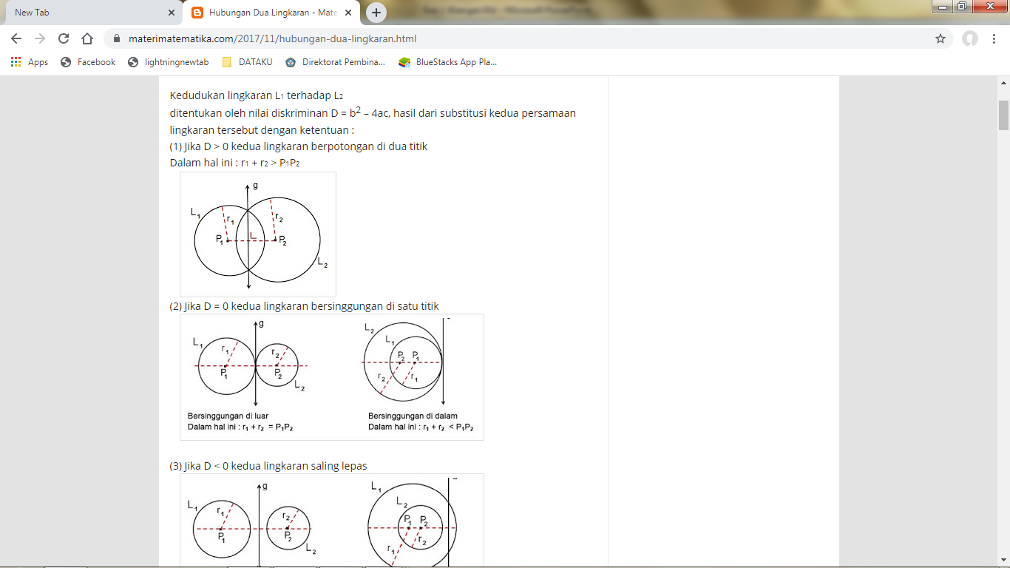
E. Kedudukan Dua Buah Lingkaran

Slide 10
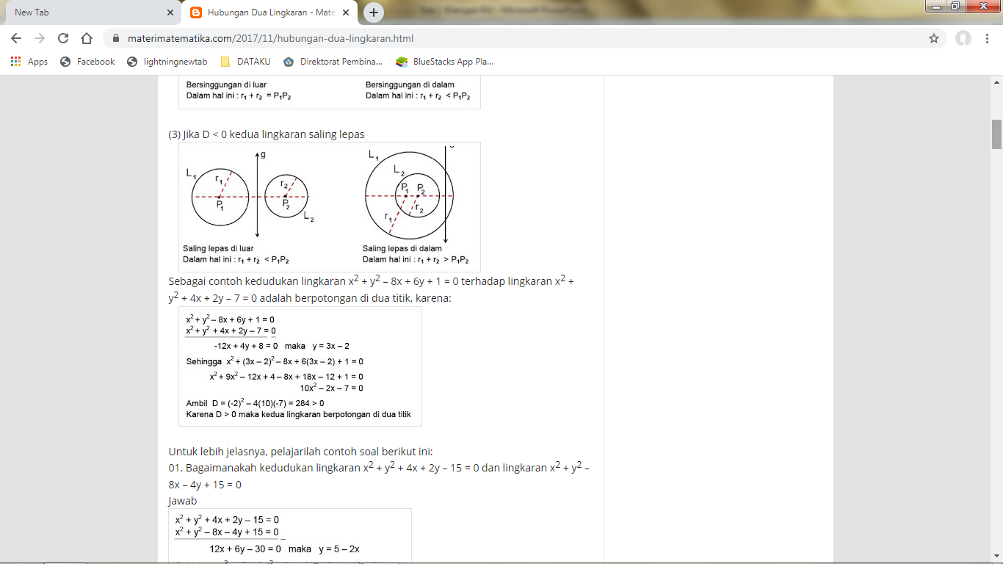

Slide 11
Latihan Soal
1. Tentukan Jarak antara dua titik, Koordinat titik tengah, persamaan lingkaran dengan pusat di titik tengahnya
a. (2, –1) dan (5,3)
b. (–2,1) dan (7,13)
c. (4,2) dan (2,4)
d. (–2,0) dan (2,0)
e. (0, –3) dan (0,3)
2. Tentukan pusat lingkaran dan jari-jari lingkaran
a. x² + y² – 6y = 16
b. x² + y² – 12x + 35 = 0
c. x² + y² – 10x + 10y = 0
d. 3x² + 3y² – 2x + 4y = 20/3
e. 4x² + 4y² = 0

Slide 12
3. Tentukan kedudukan dua buah lingkaran berikut :
x² + y² – 4x – 2y – 11 = 0 dan x² + y² + 20x – 12y + 72 = 0
x² + y² + 4x + 2y – 15 = 0 dan x² + y² – 8x – 4y + 15 = 0
x² + y² + 5x – 3y – 14 = 0 dan x² + y² + 4x – 2y – 12 = 0
4. Tentukan persamaan lingkaran dengan garis tengah AB jika A(2,0) dan B(10,4)

Slide 13
Terima Kasih

